Slide 1
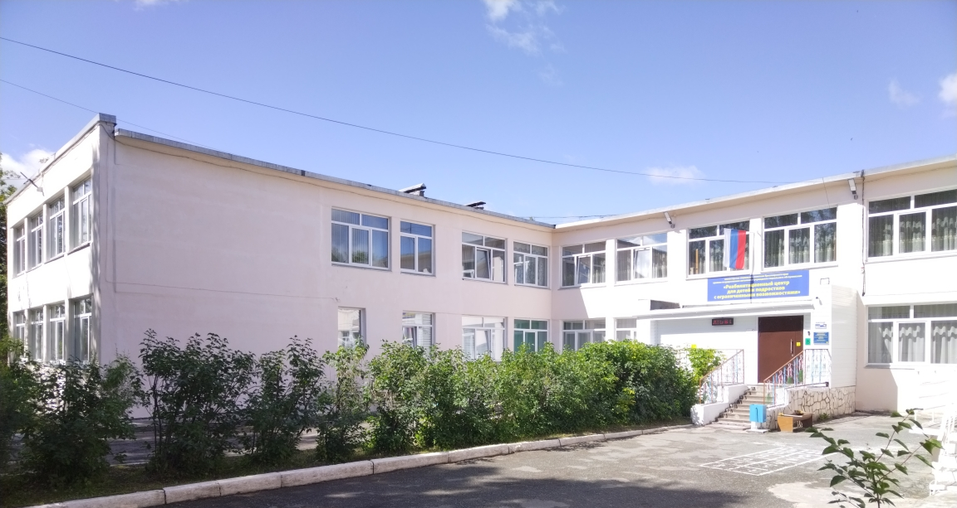
ПРАКТИКА «МОБИЛЬНАЯ ШКОЛА ДЛЯ РОДИТЕЛЕЙ
ДЕТЕЙ-ИНВАЛИДОВ»
краевое государственное автономное учреждение социального обслуживания
"Реабилитационный центр для детей и подростков с ограниченными возможностями"
г. Ачинск, Красноярский край

Slide 2
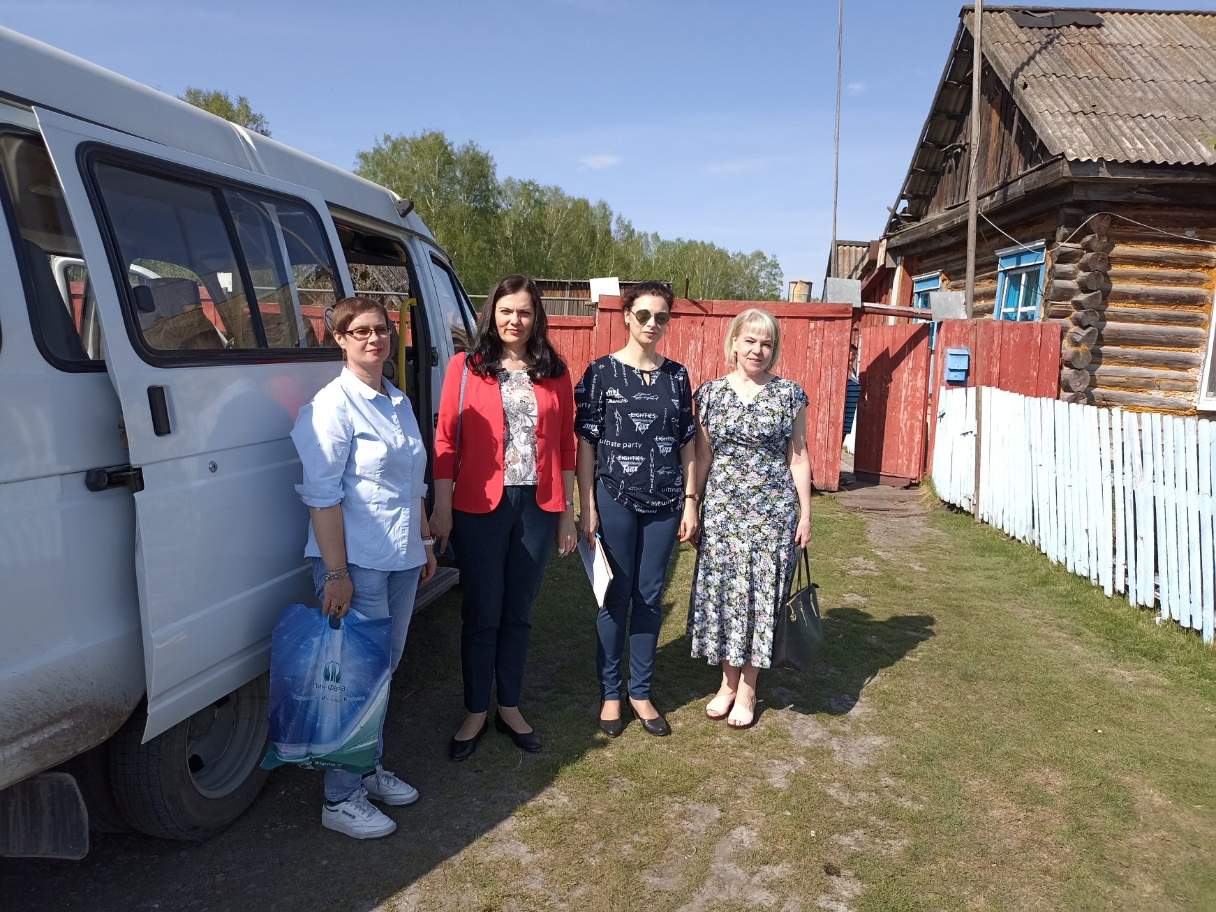
Актуальность
Особенным семьям бывает недостаточно правовой, юридической, психологической помощи и профессионального сопровождения детской инвалидности. Они находятся в условиях хронической психотравмирующей ситуации, а физическое состояние детей-инвалидов не всегда позволяет совершать переезды и получать услуги в учреждениях.
Практика «Мобильная школа для родителей детей-инвалидов» - эффективный способ решения проблем.

Slide 3
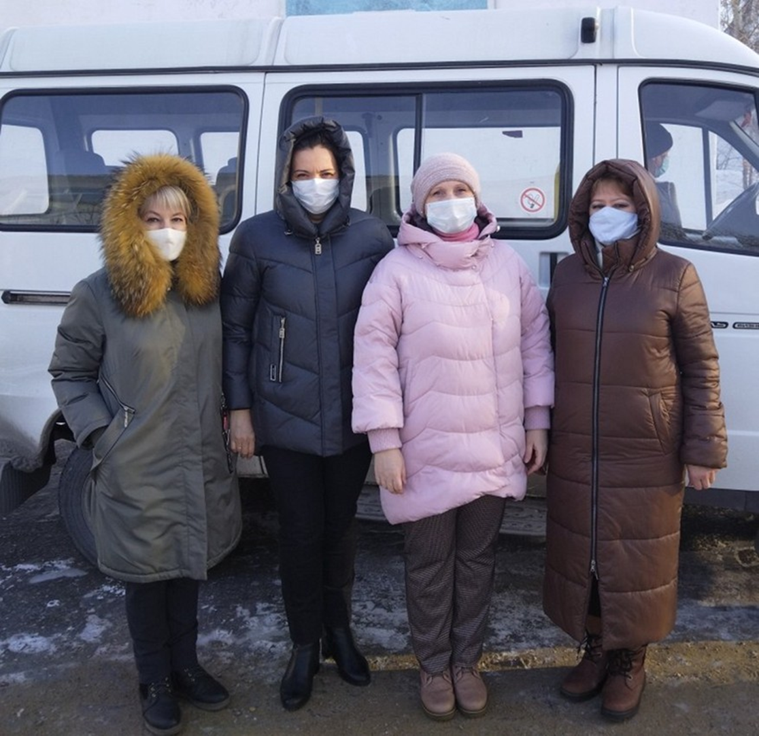
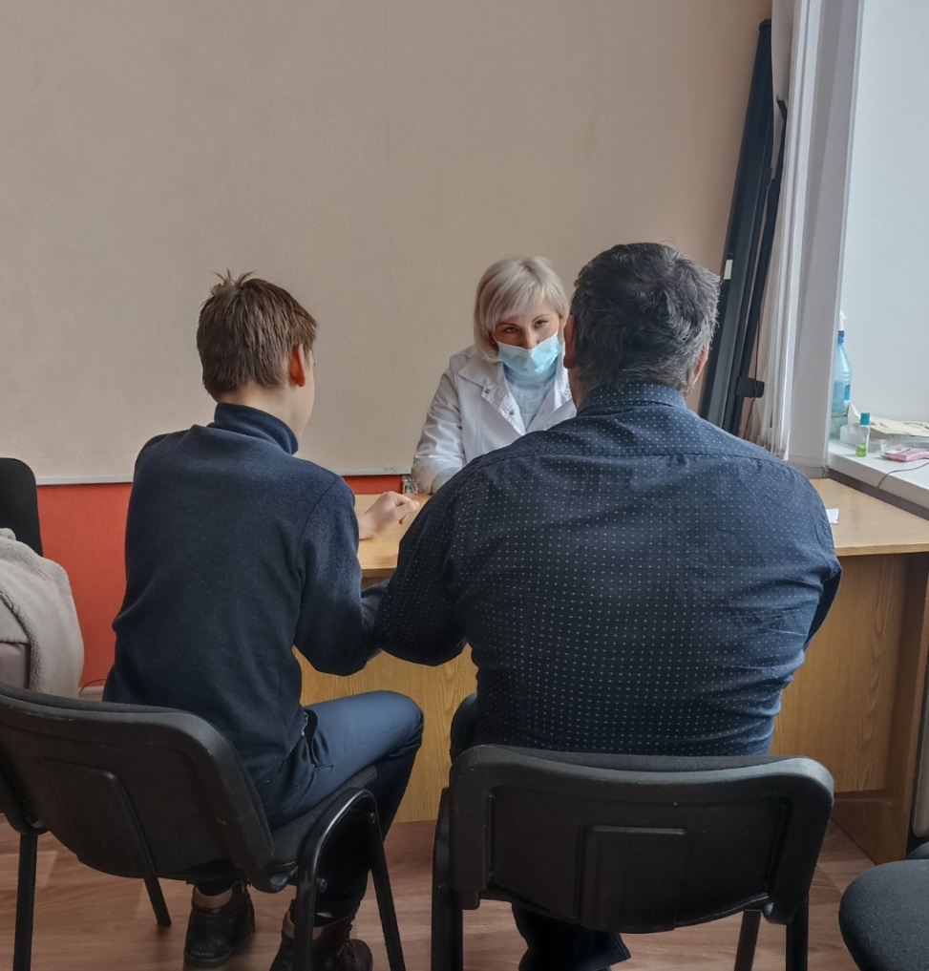
Практика «Мобильная школа для родителей детей-инвалидов» действует с июня 2011 года.
Целевая аудитория - дети-инвалиды от 0 до 18 лет и члены их семей, проживающие в населенных пунктах Красноярского края, где нет специализированных учреждений для
реабилитации и абилитации детей-инвалидов.

Slide 4
Цель:
- повышение качества и уровня доступности предоставляемого семьям с детьми- инвалидами комплекса социально-медико-психолого-педагогических услуг.
Задачи:
- выстраивание партнерских отношений с территориальными отделениями КГКУ «УСЗН»;
- выявление семей с детьми-инвалидами, нуждающихся в социальной поддержке, определение индивидуальной нуждаемости семей в социальной помощи;
-организация работы выездной мультидисциплинарной бригады специалистов;
- предоставление социальных услуг, обеспечивающих удовлетворение запросов семей с детьми-инвалидами.
Ресурсы центра для работы службы:
служебный автомобиль для поездок по населенным пунктам;
кадровый состав, включающий врачей, социальных педагогов, логопеда, психолога, специалистов по социальной работе;
оборудование специалистов для проведения консультаций и реабилитационных мероприятий.

Slide 5
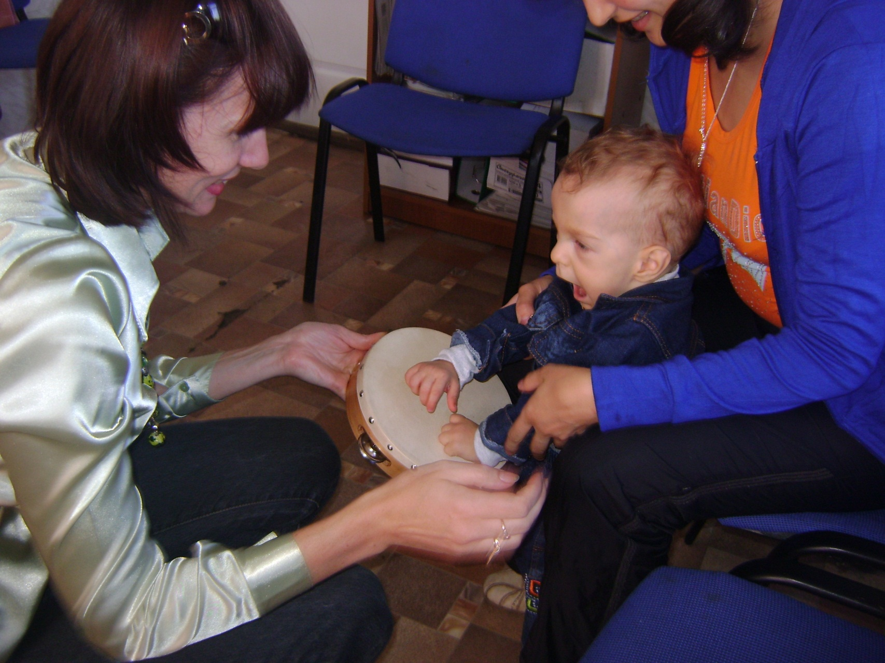
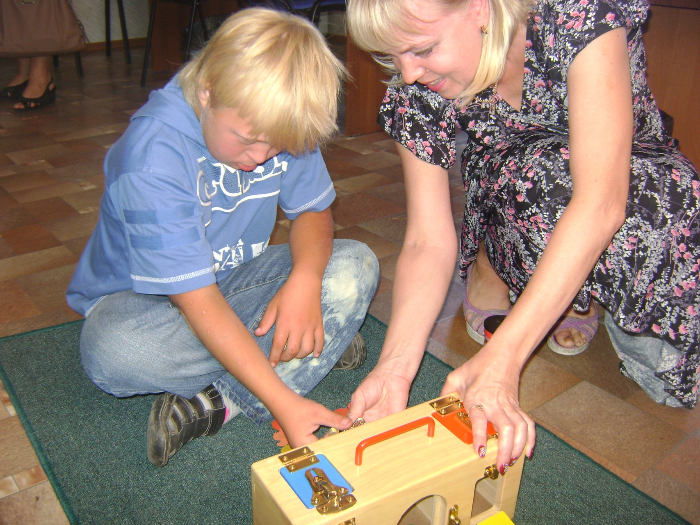
Система работы «Мобильной школы для родителей детей-инвалидов»:
- получение запроса на проведение мероприятий службы от территориальных отделений УСЗН;
комплектование мультидисциплинарной бригады специалистов центра в соответствии с запросом;
подготовка необходимого оборудования для выезда;
выезд на территорию на служебном автомобиле центра и оказание услуг целевой аудитории: проведение консультаций, тренингов, мастер-классов, практикумов.

Slide 6
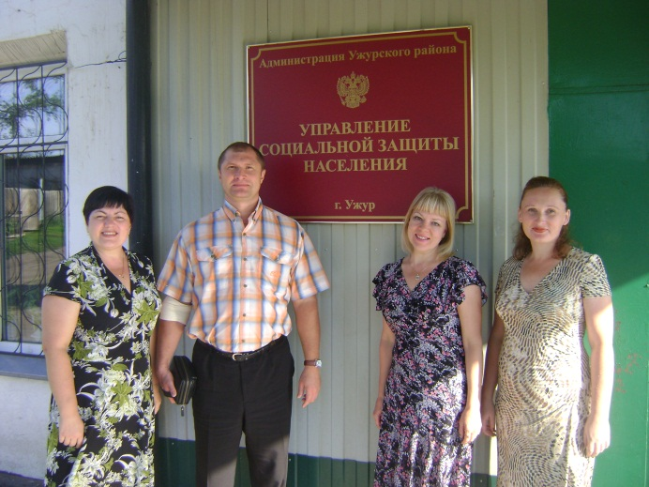
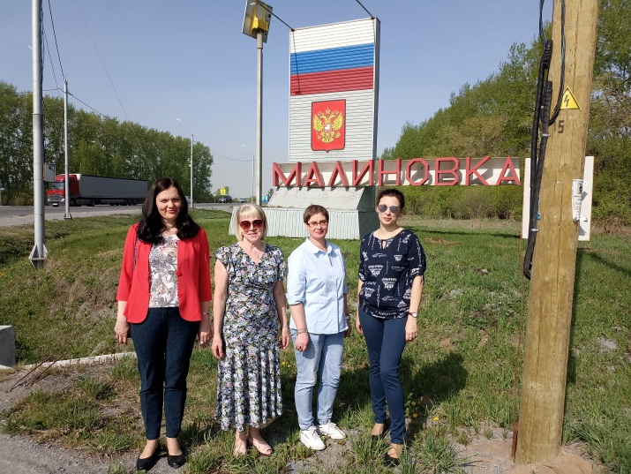
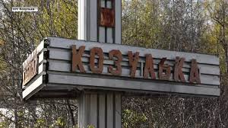
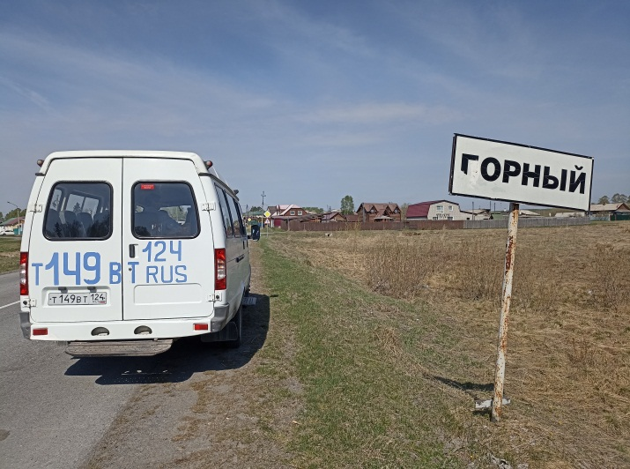
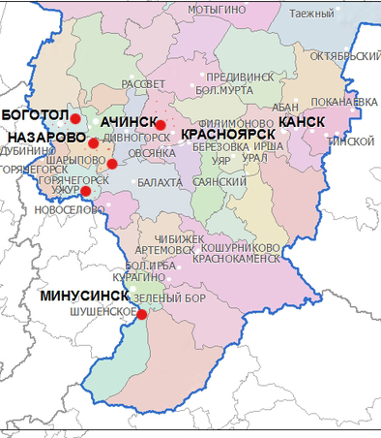
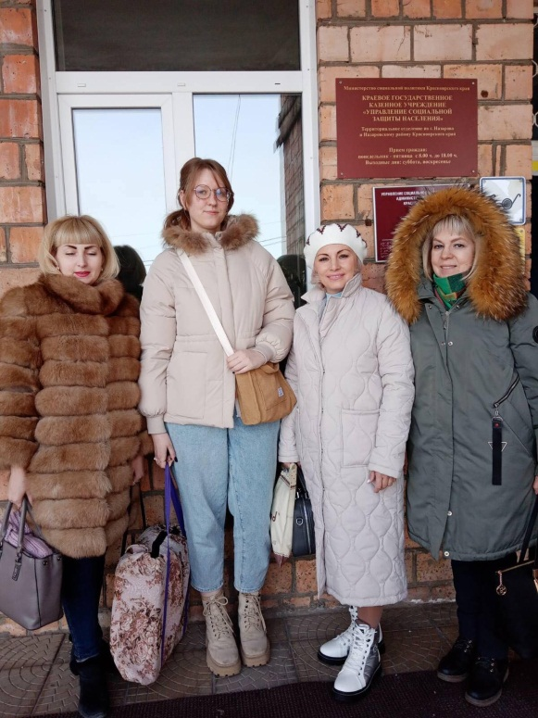
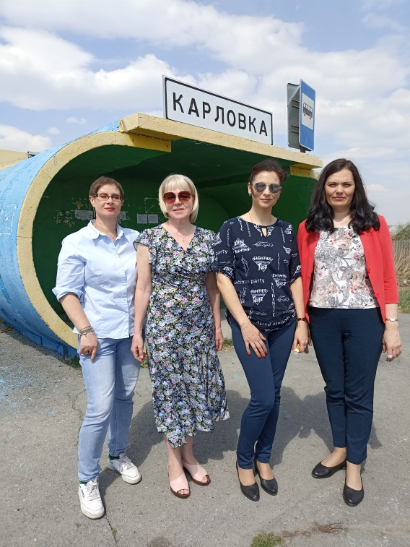
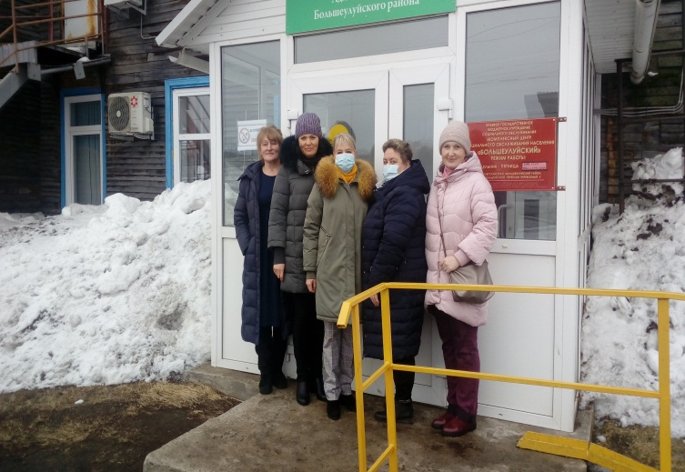
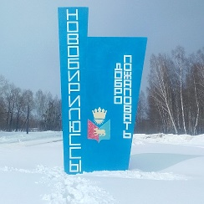
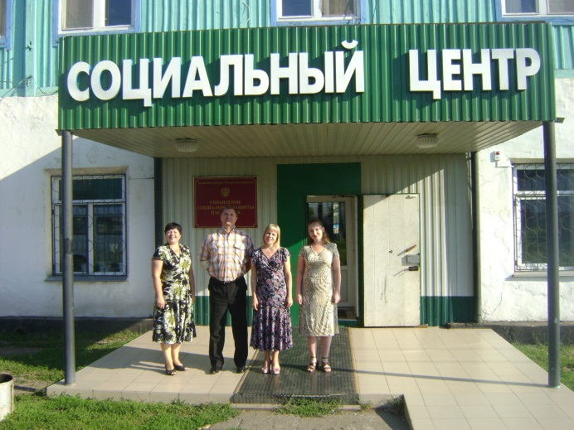
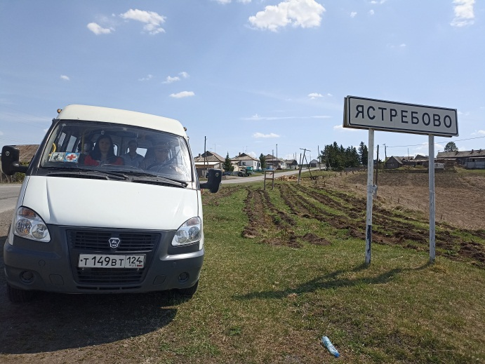
География поездок

Slide 7
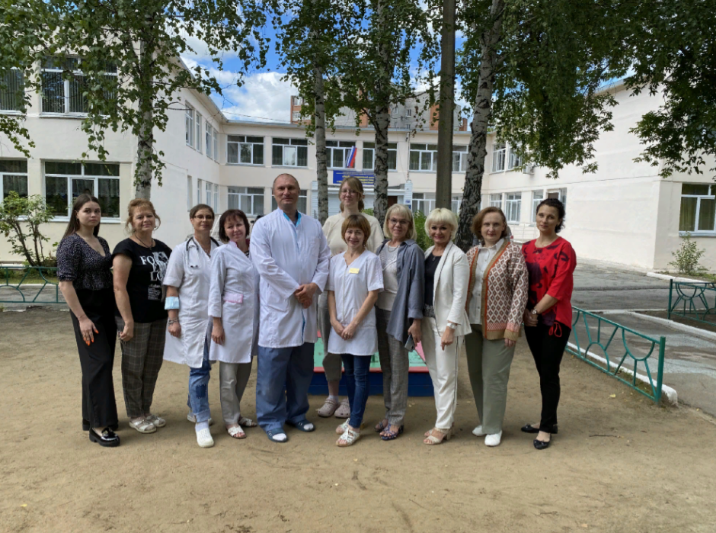
В мультидисциплинарную бригаду входят: врач невролог, врач педиатр, врач психиатр, врач мануальный терапевт, социальный педагог, специалист по социальной работе, педагог-психолог, логопед.
Состав бригады и количество специалистов на каждый выезд определяется в зависимости от запроса территории.

Slide 8
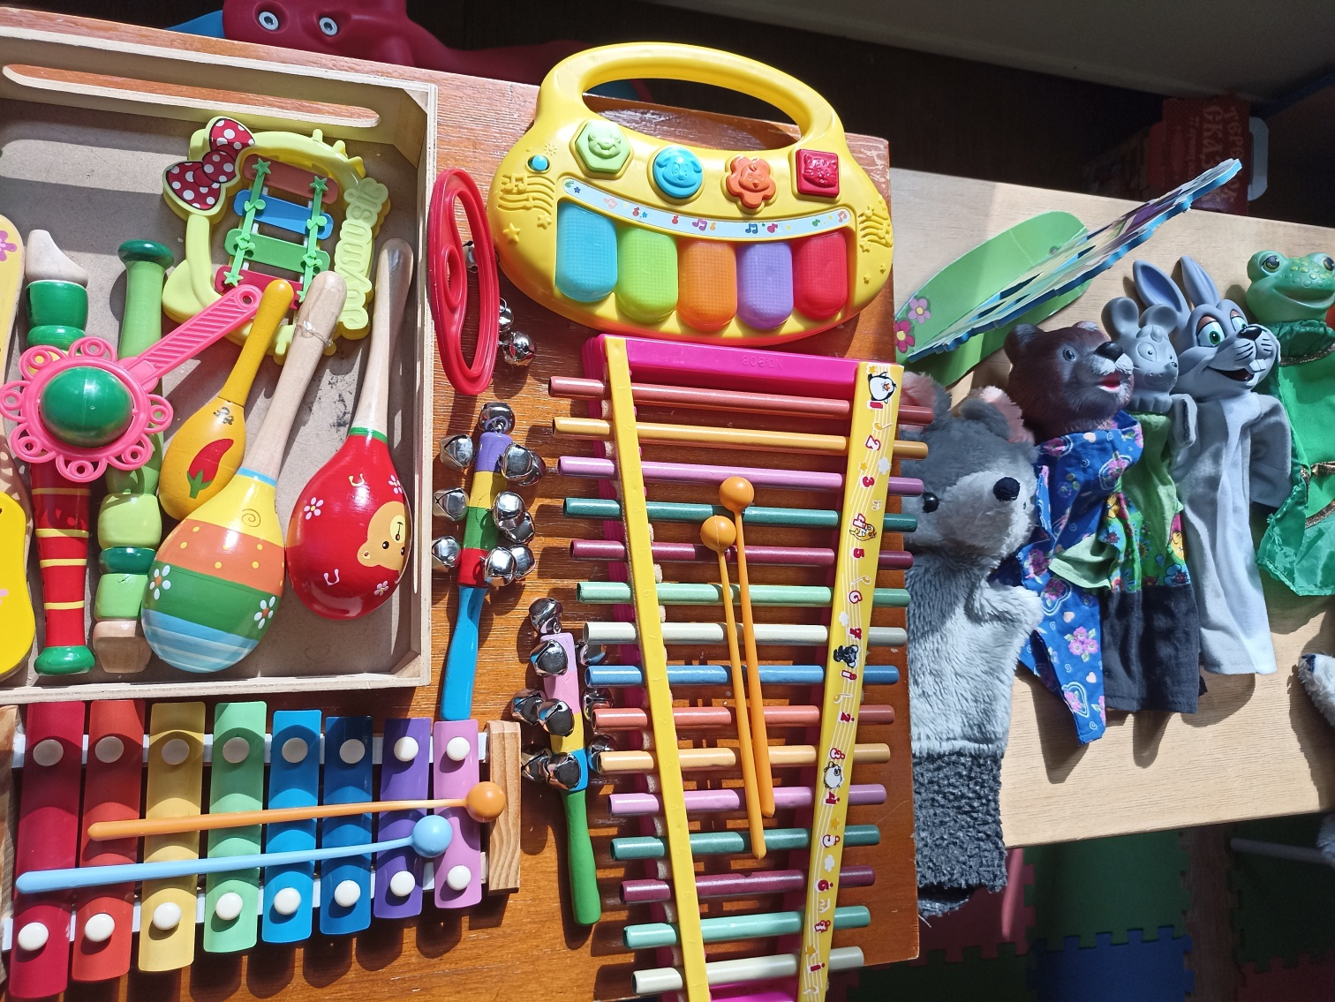
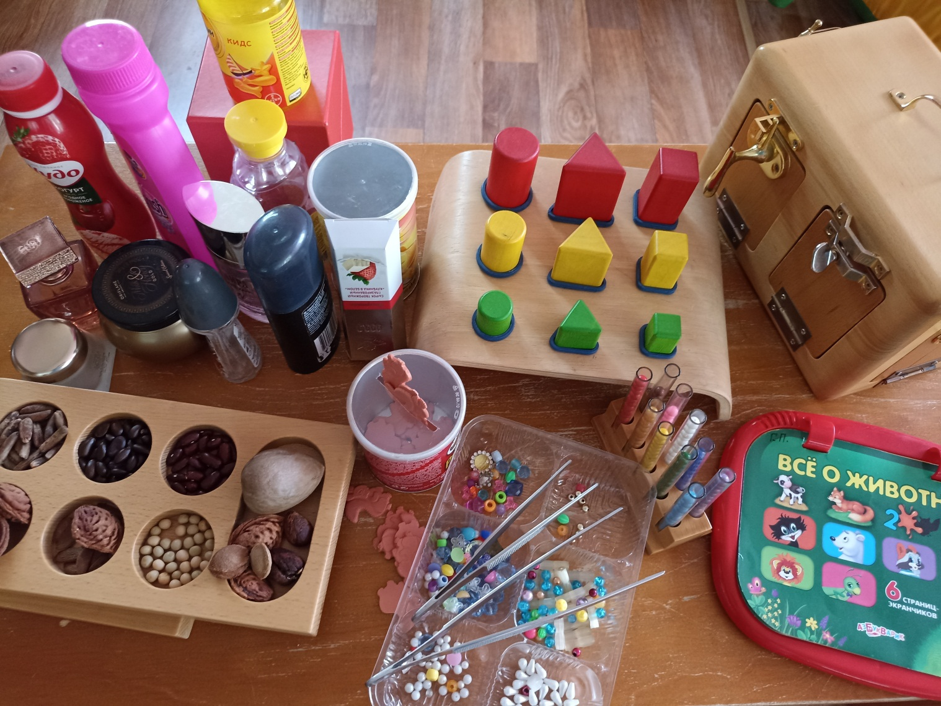
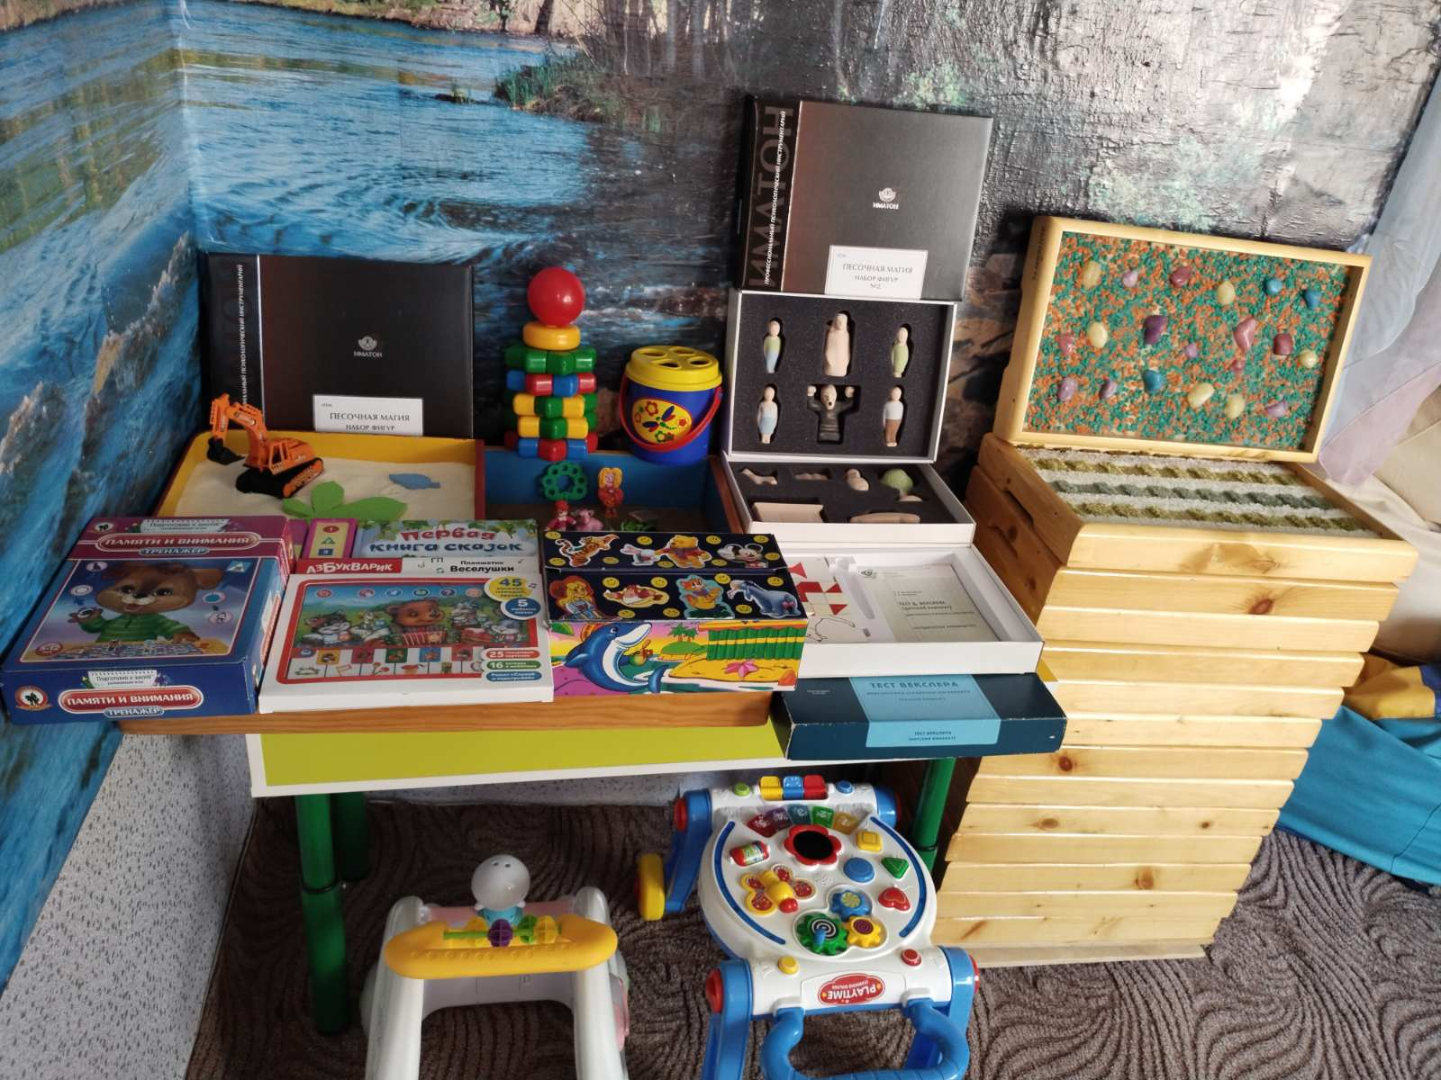
Оборудование социального педагога лекотеки
Оборудование социального педагога Монтессори-кабинета
Оборудование педагога-психолога
Оборудование специалистов готово для выезда

Slide 9
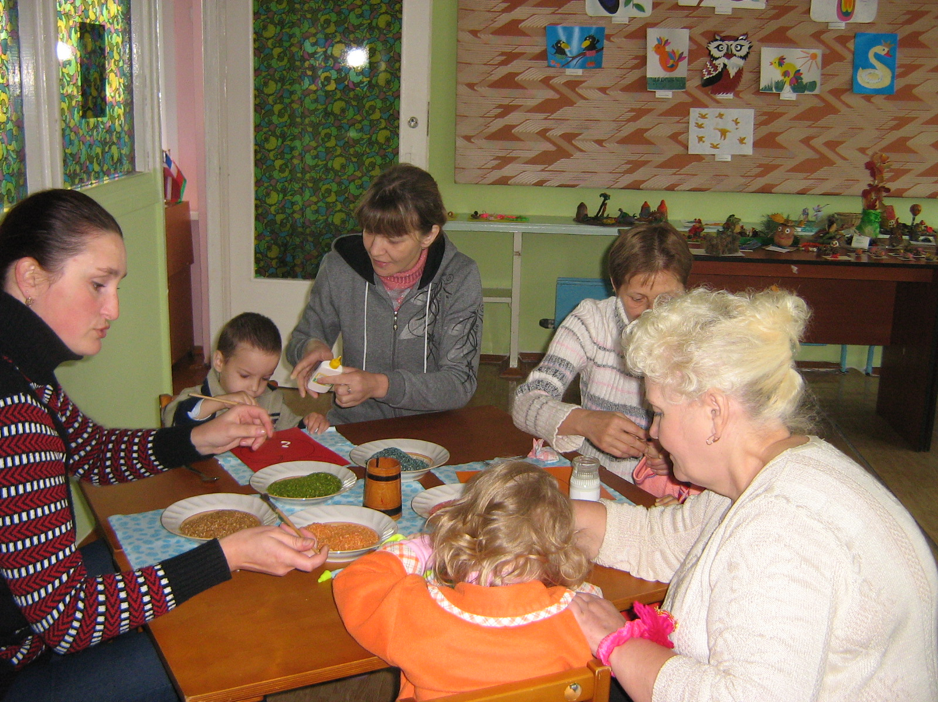
Мультидисциплинарная бригада разнопрофильных специалистов проводит консультации, тренинги, мастер-классы, практикумы, где обсуждаются проблемы, даются рекомендации, учат создавать дома развивающую среду, пользоваться техническими средствами реабилитации.

Slide 10
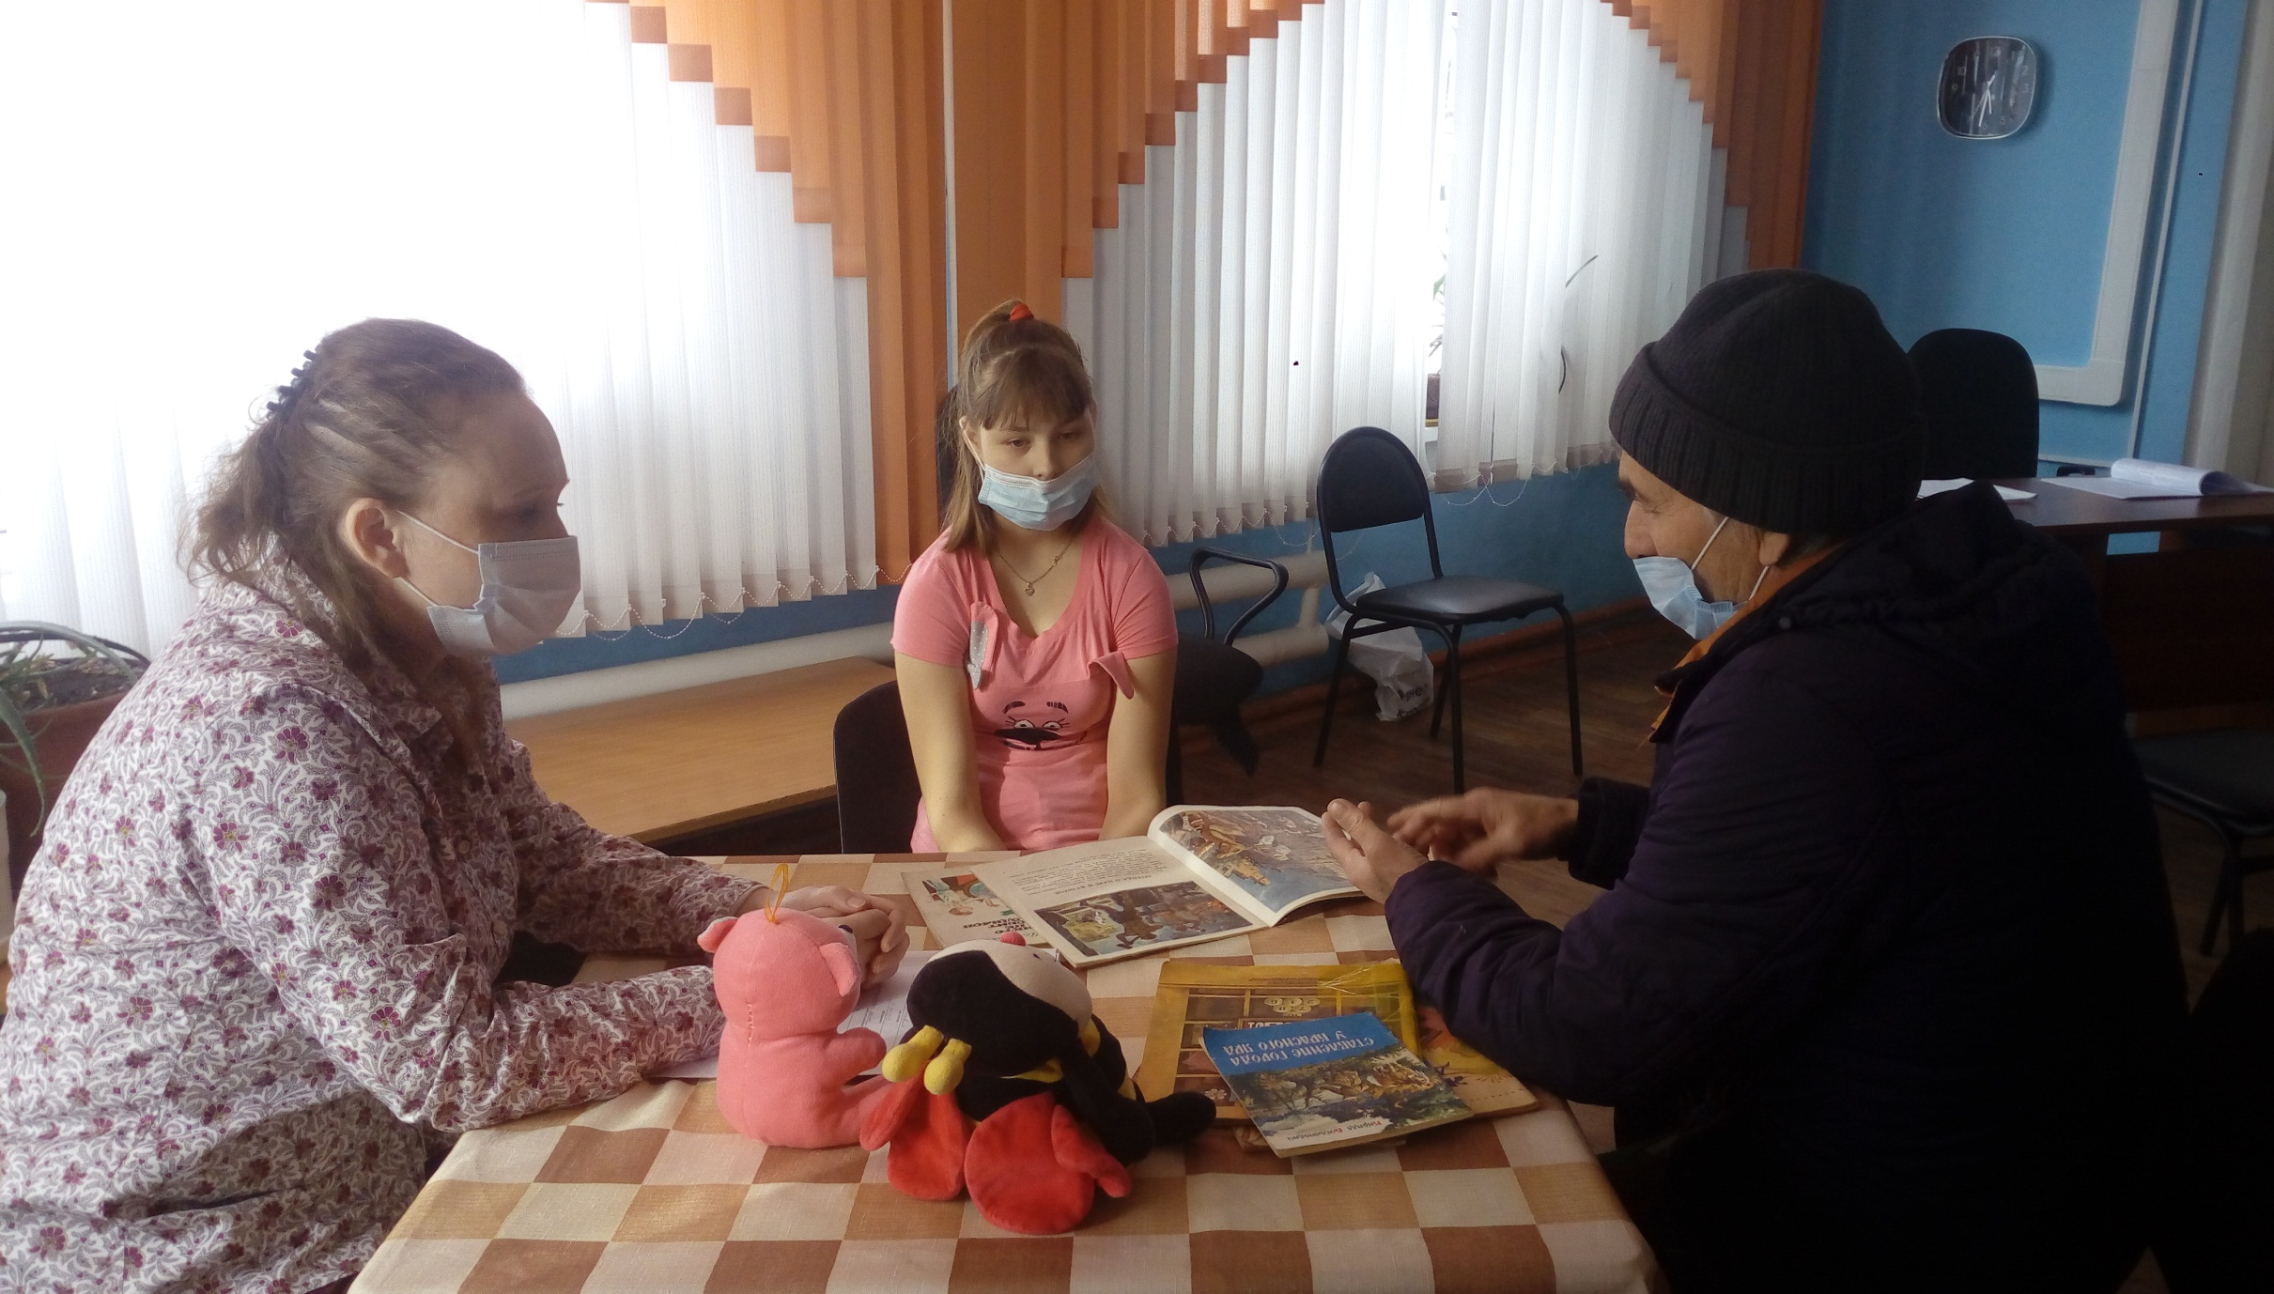
В ходе повторных бесед и консультаций выявлена положительная динамика в развитии детей-инвалидов и внутрисемейных отношений.
Психолог и врач психиатр помогают разрешению внутрисемейных конфликтов, связанных с рождением особенного ребенка.

Slide 11
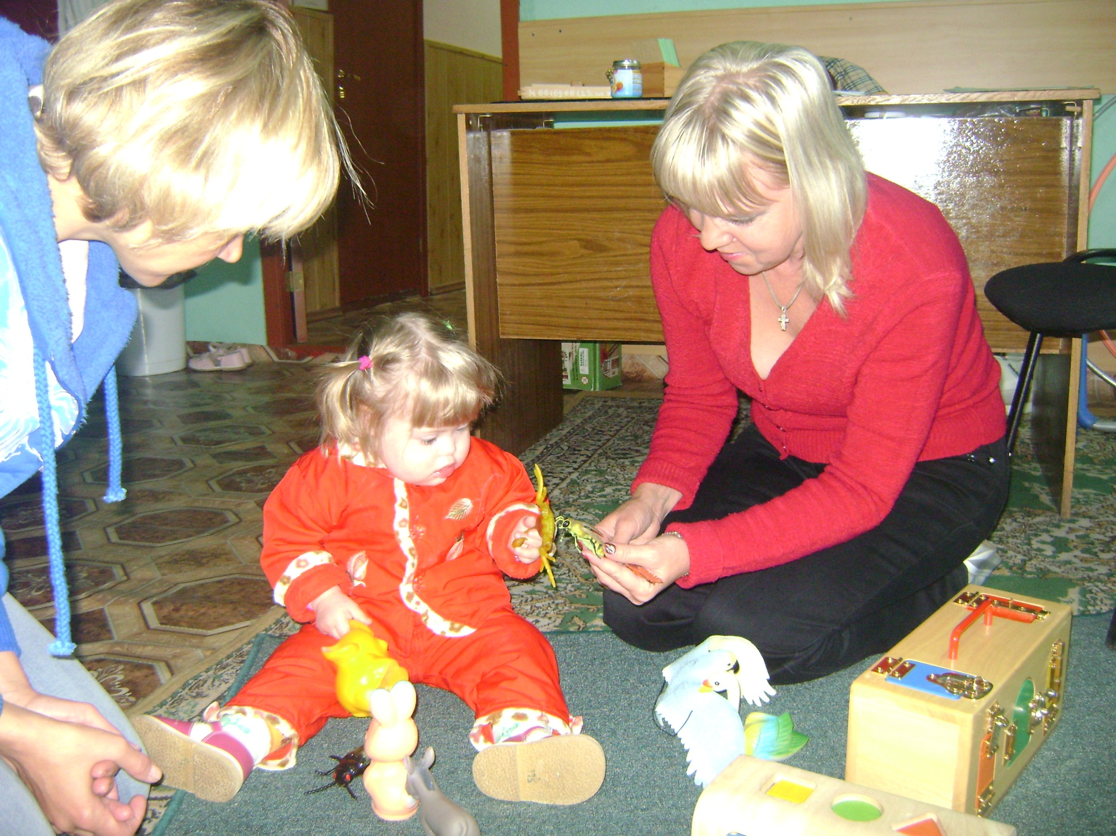
Устранив психотравмирующий фактор и определив пути выхода из кризиса, семья, воспитывающая ребенка-инвалида, восстанавливает гармоничные отношения между всеми ее членами, поднимается на новую ступень развития и имеет возможность остаться полной.
Дети-инвалиды, получившие своевременную помощь, впоследствии приобретают необходимые социальные навыки, становятся способными учиться и адаптироваться к жизни в обществе, что в будущем позволяет им стать максимально самостоятельными.

